Slide 1


Slide 2
مميزي انرژي الكتريكي
شرکت سامان انرژی اصفهان- احمدرضا عسگری
(آذرماه 94 – برق منطقه ای اصفهان)

Slide 3
سرفصل مطالب
مدیریت انرژی و اهمیت آن
بررسی پارامترهای قبوض برق
ممیزی انرژی در تجهیزات
کیفیت توان
سیستم روشنایی
شاخص های اقتصادی

Slide 4
موسسه هاي استاندارد بين المللي:
IEEE: Institute of Electrical and Electronic Engineers
ANSI: American National Standard Institute
NEC: National Electric Code
IEC: International Electrotechnical Commission
BS: British Standards
EN: European Norms
NEMA : National Electrical Manufacturers Association
ASHRAE : American Society of Heating, Refrigerating and Air-Conditioning Engineers

Slide 5
IEEE St. 739استاندارد
IEEE Recommended Practice for Energy
Management in Industrial and
Commercial Facilities

Slide 6
IEEE St. 739مطالب آورده شده در
تشریح برنامه هاي گروه انرژي در يك مجموعه
موازنه انرژي
قيمت گذاري پروژه هاي انرژي (ميزان سود، سرمايه گذاري و ...)
مونيتورينگ انرژي (مديريت انرژي بايد پيوسته باشد)
گزارشات مديريت انرژي (توصيف مصرف انرژي)
روش هاي مميزي،‌ فرمت جداول مخصوص و ...

Slide 7
تعريف مديريت انرژي
مديريت انرژي به مجموعه روش ها و اقداماتي گفته مي شود که در سيستم هاي مختلف با هدف مصرف صحيح انرژي و حداکثر نمودن منافع يا حداقل سازي هزينه ها بدون کاهش کيفيت محصولات يا خدمات انجام مي شود.
در مديريت انرژي تلاش مي شود كه با مصرف مقدار كافي انرژي و با حداقل هزينه ممكن به مقدار توليد نرمال رسيده شود.

Slide 8
اهمیت بحث انرژی
جهان | ايران | ژاپن | آلمان | فرانسه | كشور
1/83 | 2/81 | 3/88 | 4/08 | 4/16 | ميزان مصرف سرانه انرژي (تن نفت خام به ازاي هر نفر در سال)
6053 | 2227 | 40459 | 25514 | 23627 | تولید ناخالص سرانه (دلار آمريكا به ازاي هر نفر در سال) (دلار سال2000)
300 | 1260 | 100 | 160 | 180 | شدت مصرف انرژي (كيلوگرم نفت خام به ازاي هزار دلار آمريكا توليد ناخالص)
Ref: Key World Energy Statistics 2010

Slide 9
مصرف انرژي در برخي صنايع ايران در مقايسه با جهان
ايران (تکنولوژي در دسترس) | جهان تکنولوژي پيشرفته | صنعت
KWh/ton
161-130 | 110-85 | توليد سيمان
12600-7400 | 5500-3500 | توليد محصولات نساجي
120 | 95-70 | توليد شيشه
30 | 12-8 | توليد محصولات فلزي
9 | 7/5 | توليد فولاد خام
94/0-71/0 | 28/0 | توليد محصولات شيميايي

Slide 10
برنامه هاي مديريت انرژي در يك مجموعه
مشخص نمودن نقاط اتلاف انرژي
بررسي ماهيانه قبوض برق (ديماند، ضريب توان، مصرف انرژي و ...)
انجام مميزي عبوري ((Walk Through Audit
انجام مميزي جامع (Comprehensive Audit)

Slide 11
شش دسته بندي جهت مميزي تجهيزات
مطابق IEEE St. 739
الكتروموتورها و تجهیزات دوار
تجهيزات الكتريكي مانند: ترانسفورماتورها، هادیها و ...
روشنايي
گرمايش، سرمايش و تهويه
فرآيند
عايق بندي ساختمان ها

Slide 12
مراحل انجام مميزي انرژي الکتريکي
مميزی انرژی کلی:
بازديد از مجموعه مورد مميزي و تجهيزات موجود در آن
بررسي نحوه مونيتورينگ و ثبت اطلاعات
جمع آوري اطلاعات ثبت شده مجموعه شامل: ميزان توليد و مصرف انرژي طي يک دوره چند ساله
محاسبه مصرف ويژه انرژی الکتريکی و مقايسه با استانداردهای موجود
مميزی انرژی تفصيلی:
شناسايي تجهيزات پرمصرف انرژي الکتريکي شامل: فنها ، پمپها ، كمپرسورها و ...
جمع آوري مدارک مربوط به طراحي تجهيزات مذکور
انتخاب نقاط مناسب جهت اندازه گيري پارامترهاي الكتريكي
اندازه گيري الکتريکي بر روي نقاط منتخب با دستگاههاي آنالايزر توان
پردازش و بررسي داده هاي حاصل از اندازه گيري و مقايسه با اطلاعات ثبت شده در مجموعه
بررسي نحوه کارکرد تجهيزات با استفاده از اطلاعات اندازه گيريها و مقايسه با شرايط طراحي
بررسي و ارائه راهکارهاي کاهش مصرف انرژي الکتريکي و برآورد اقتصادی

Slide 13
شاخص مصرف انرژی SEC
Energy Carriers
UNIT
Raw Materials
Product
Energy
Energy + Energy Carriers
SEC =
Product

Slide 14
بررسی پارامترهای قبوض برق

Slide 15
تعرفه هاي برق و گزينه ها
تعرفه ها:
تعرفه شماره 1: مصارف خانگي
تعرفه شماره 2: مصارف عمومي
تعرفه شماره 3: مصارف توليد (آب و كشاورزي)
تعرفه شماره 4: مصارف توليد (صنعت و معدن)
تعرفه شماره 5: ساير مصارف
گزينه ها:
گزينه 1: مبلغ ديماند بالاتر و مبلغ انرژي پايين تر
گزينه 2: مبلغ ديماند پايين تر و مبلغ انرژي بالاتر
گزينه 3: بدون مبلغ ديماند

Slide 16
هزینه ها در قبوض برق
هزینه انرژی مصرفی (اکتیو و راکتیو)
هزینه دیماند
هزینه پیک فصل
متفرقه (عوارض و ...)

Slide 17
انرژی مصرفی
راکتیو
اکتیو
کم باری
میان باری
اوج بار

Slide 18


ضريب توان و ضريب زيان
محاسبه ضريب توان
محاسبه ضريب زيان
محاسبه بهاي راكتيو

Slide 19
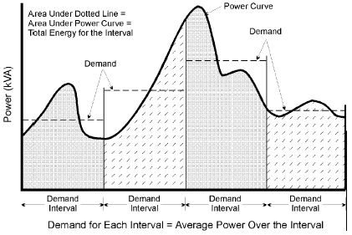
ديماند خوانده شده (قرائت شده)

Slide 20

ديماند قراردادي، قرائت شده و محاسبه شده
اگر ديماند قرائت شده كمتر از 90 درصد ديماند قراردادي باشد:
ديماند محاسبه = 90 درصد قراردادي
اگر ديماند قرائت شده بيشتر از 90 درصد ديماند قراردادي باشد:
ديماند محاسبه = ديماند قرائت شده
فرمول محاسبه مبلغ ديماند

Slide 21
تعرفه 4-الف (سال 1394)
کد تعرفه |  | بهاي قدرت (KW / ريال) | بهاي انرژي (KWh / ريال)
 |  |  | ساعات ميان‌باري | ساعات اوج بار | ساعات كم‌باري
4- الف | گزينه 1 | 47,616 | 506 | 1012 | 253
 | گزينه 2 | 17,856 | 581 | 1162 | 290.5
 | گزينه3 | - | 641 | 1282 | 320.5

Slide 22
مثال: یک مشترک با تعرفه 4-الف و گزینه 1
دیماند قراردادی: 500 Kw
دیماند خوانده شده: 380 Kw
مدت دوره: 32 روز
انرژی اکتیو مصرفی:
کم باری: 70,000 Kwh
میان باری: 120,000 Kwh
اوج باری: 40,000 Kwh
انرژی راکتیو مصرفی: 140,000 Kvarh

Slide 23

محاسبات:
دیماند محاسبه 450 Kw
مبلغ دیماند دوره:
مبلغ انرژی اکتیو دوره:
مبلغ انرژی راکتیو دوره:
مبلغ کل دوره:
(12000×506)+(40000×1012)+(70000×253) = 118,910,000 Rials
PF = (120000+70000+40000) / √ (230000^2 + 140000^2) = 0.85
K = (0.9 / 0.85) - 1 = 0.059
0.059 × (22,855,680 + 118,910,000) = 8,364,175 Rials
22,855,680 + 118,910,000 + 8,364,175 = 150,129,855 Rials

Slide 24
ممیزی انرژي در تجهیزات

Slide 25
تكنيك هاي اندازه گيري
بررسی كاركرد الكتروموتورها
بررسی كاركرد تجهیزات دوار
(پمپ ها، فن ها و كمپرسورها)
بررسی كاركرد ترانسفورماتورها

Slide 26
1) تكنيك هاي اندازه گيري

Slide 27
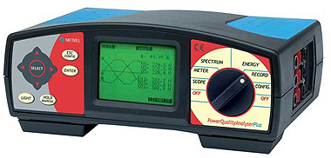
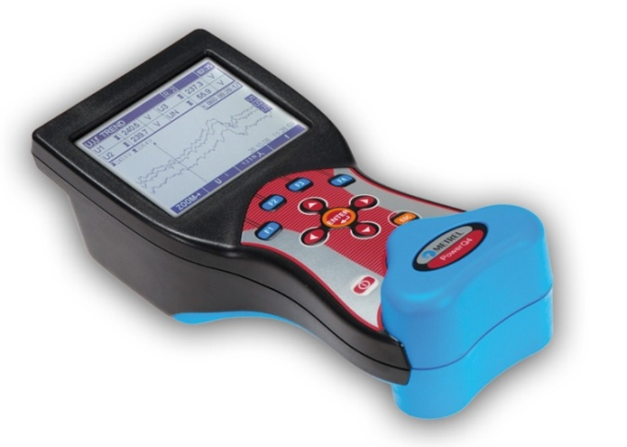
دستگاه اندازه گيري و ثبت پارامترهاي الکتريکي
Power Harmonic Analyzer

Slide 28
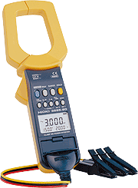
دستگاه اندازه گيري لحظه ای پارامترهاي الکتريکي

Slide 29
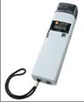
دستگاه سرعت سنج

Slide 30
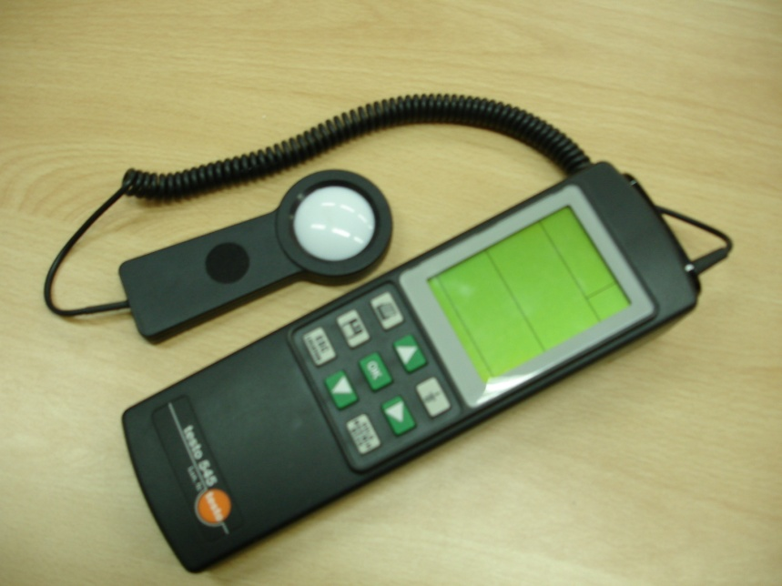
دستگاه اندازه گيري شدت نور
Lux meter

Slide 31
دستگاه دبي سنج التراسونيك

Slide 32
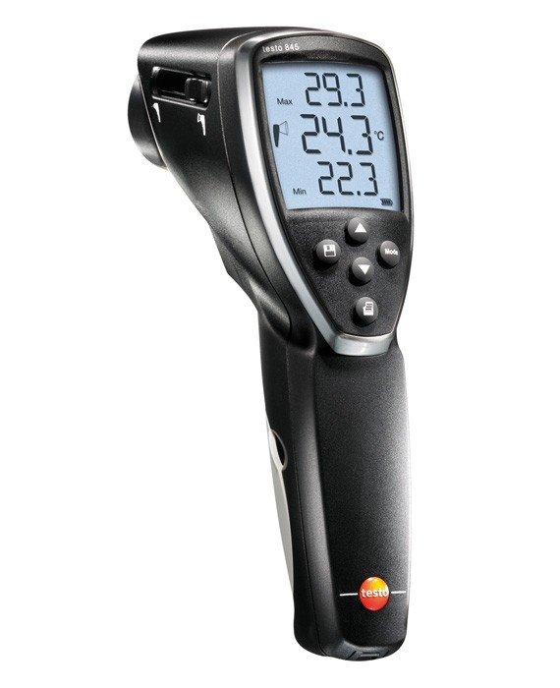
دماسنج غير تماسي ( Testo 845)

Slide 33
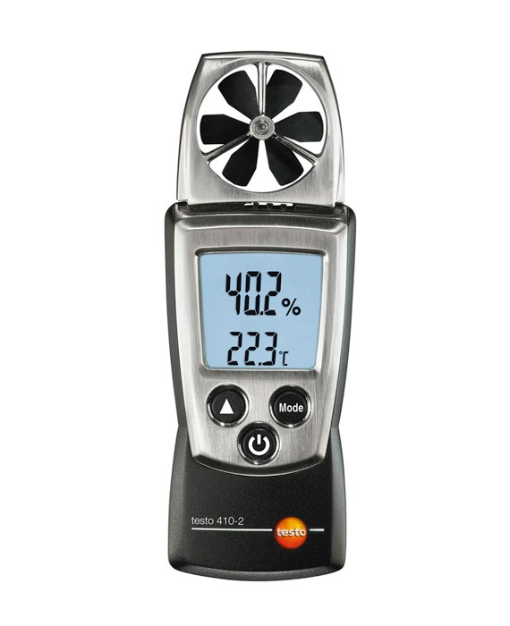
دستگاه اندازه گيري دما ، رطوبت و سرعت جريان هوا

Slide 34
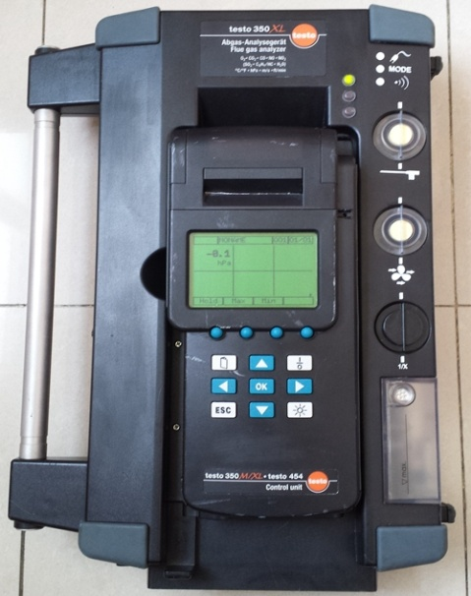
دستگاه آنالايزر دود

Slide 35
2) كاركرد الكتروموتورها

Slide 36
؟؟؟
موتورها در حدود 60 الی 70 درصد از مصرف انرژی الکتریکی صنایع را به خود اختصاص می دهند.

Slide 37
اورسایز بودن موتورها
معایب اورسایز بودن موتورها
کاهش ضریب توان موتور
کاهش راندمان
افزایش نسبی تلفات

Slide 38
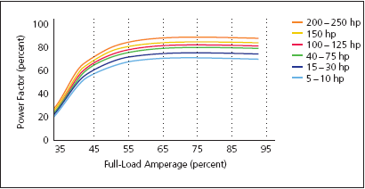
تغييرات ضريب توان در بارگذاريهاي مختلف

Slide 39
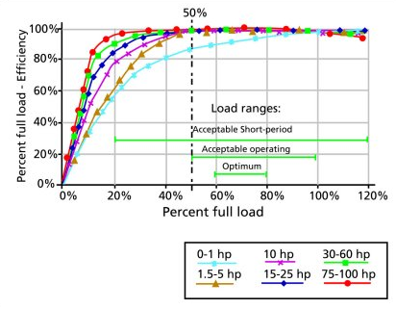
تغييرات راندمان در بارگذاريهاي مختلف

Slide 40
مثال:
To meet 7.5 kW load if the motor selected is 11 /15 /30 kW then the variations in energy consumption is as shown in Table below:
(Annual Active Hours: 5000)
30 | 15 | 11 | Motor Nameplate Power (Kw)
7.5 | 7.5 | 7.5 | Required Load
25% | 50% | 70% | Motor Load
86.3 | 87.0 | 88.0 | Motor EFF (%)
8.7 | 8.6 | 8.5 | Motor Input (Kw)
43,500 | 43,000 | 42,500 | Energy Consumption (Kwh/year)
2.3 | 1.2 | ------- | Increase (%)

Slide 41
ضریب قدرت
اثرات کاهش ضریب توان
افزایش جریان کابل ها و افزایش تلفات اهمی
افت ولتاژ
کاهش ظرفیت ترانس

Slide 42
کاهش تلفات ناشی از بهبود ضریب توان
% Loss Reduction =
x 100
تلفات اهمی کابل ها 2 تا 5 درصد از کل بار را شامل می شوند

Slide 43
افزایش ظرفیت سیستم ناشی از بهبود ضریب توان

Slide 44
خازن گذاری جهت اصلاح ضریب توان

Slide 45
مثال:
محاسبه مقدار خازن مورد نیاز برای یک سیستم با توان 450 کیلووات جهت افزایش ضریب توان از 0/72 به 0/95 ؟

Slide 46
Q = P [Tan (ф₁) - Tan (ф₂)]
Q = 450 [Tan (cos⁻¹ 0.72) - Tan (cos⁻¹ 0.95)]
= 286 Kvar

Slide 47
انواع خازن گذاری
متمرکز : خازن گذاری روی باس اصلی
جهت اصلاح کلی ضریب توان و عدم پرداخت جریمه
هزینه سرمایه گذاری پایین تر
موضعی : خازن گذاری بر روی تجهیزات
اصلاح ضریب توان و کاهش تلفات کابل ها
هزینه سرمایه گذاری بالاتر
برای موتورهای بالای 50 اسب بخار توصیه می شود که خازن گذاری در ترمینال موتورها انجام پذیرد

Slide 48
درصد بارگذاری و راندمان در حال کار
الكتروموتورها

Slide 49
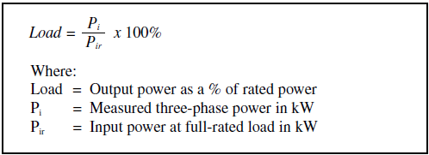
روش 1: اندازه گیری توان ورودی

Slide 50
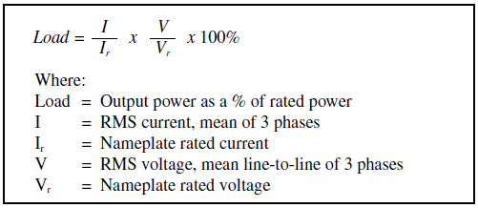
روش 2: اندازه گیری جریان و ولتاژ ورودی

Slide 51
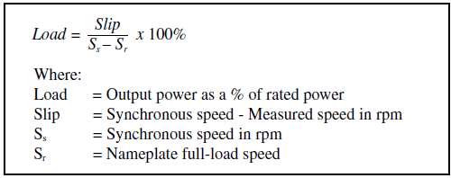
روش3: اندازه گیری دور شفت (روش لغزش)

Slide 52
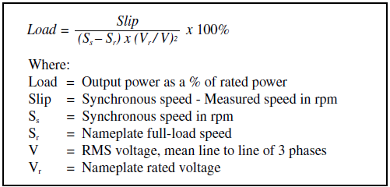
تصحیح ولتاژ در روش لغزش
در محاسبه درصد بارگذاری به روش لغزش، در صورتیکه تغییرات ولتاژ ورودی بیش از 5 درصد باشد، باید درصد بارگذاری را با اصلاح ولتاژ تصحیح نمود.

Slide 53
مثال:
P = 55 Kw
Ns = 1500
Nr = 1480
Nm = 1489
Load% = ?
Sr = 1500 – 1480 = 20
Sm = 1500 – 1489 = 11
Load% = (11 / 20)*100 = 55%

Slide 54

محاسبه راندمان موتورها
روش آزمایشگاهی:
اندازه گیری گشتاور و توان خروجی
روش تخمینی:
محاسبه درصد بارگذاری و تخمین زدن راندمان

Slide 55
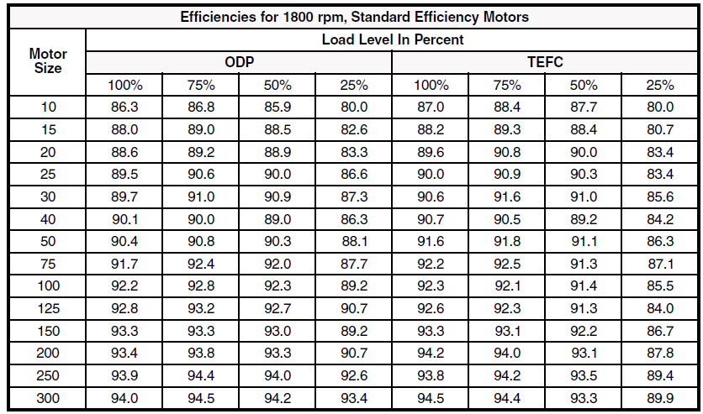

Slide 56
كاهش مصرف انرژي در
الكتروموتورها

Slide 57
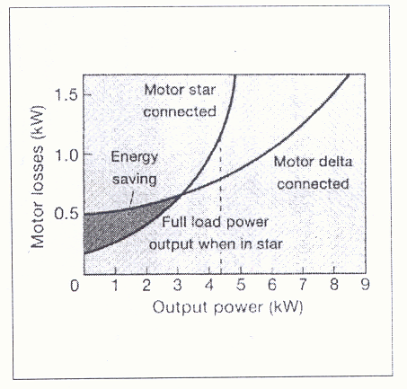
استفاده از اتصال ستاره براي بارهاي كمتر از 50 درصد

Slide 58
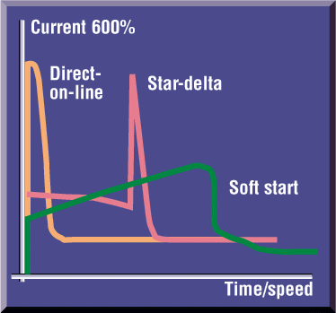
استفاده از راه اندازهاي نرم

Slide 59
استفاده از موتورهاي پربازده

Slide 60
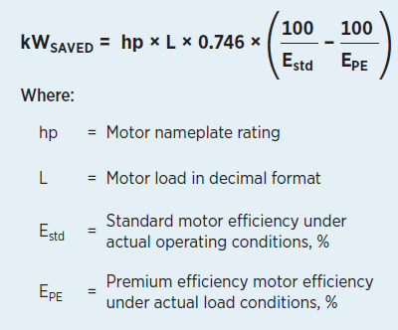
صرفه جویی انرژی با استفاده از موتورهاي پربازده

Slide 61
مثال:
موتور با توان نامی 60 اسب بخار، در بار 75 درصد با کارکرد 8000 ساعت در سال در حال کار می باشد. راندمان کاری موتور در این حالت حدود 92 درصد است. در صورت جایگزینی این موتور با یک موتور پربازده با راندمان 94/4 درصد، مقدار صرفه جویی انرژی الکتریکی سالیانه را بدست آورید؟

Slide 62
KWsaving = 0.93 KW
KWhsaving = 7440 KWh/year

Slide 63
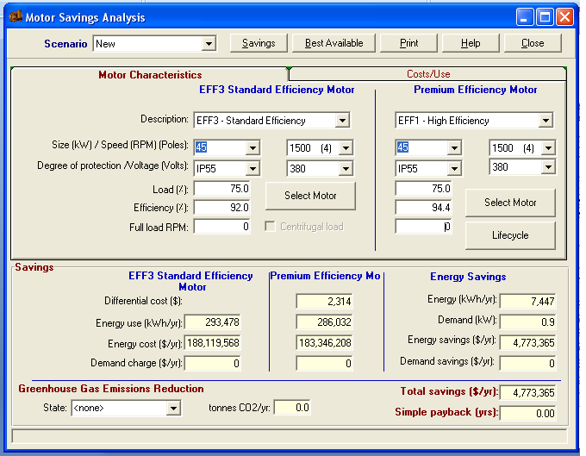
Motor Master

Slide 64
بهترین درصد بارگذاری برای یک موتور
(طبق نظر DOE) بین 75 تا 95 درصد
بار نامی می باشد.

Slide 65
نمونه بررسی های انجام گرفته جهت استفاده از موتورهای پربازده
مجموعه | صرفه جویی انرژی سالیانه (کیلووات ساعت) | صرفه جویی هزینه سالیانه (ریال) | هزینه سرمایه گذاری (ریال) | زمان بازگشت سرمایه (سال)
فولاد | 370,000 | 240,000,000 | 560,000,000 | 2.3
پتروشیمی | 75,000 | 60,000,000 | 40,000,000 | 0.7

Slide 66
تعمیرات و نگهداری
تلفات مکانيکي موتورها بستگي به شرايط نگهداري آنها دارد.
با نگهداري و سرويس به موقع موتورها و اجراي برنامه هاي PM ميزان تلفات به حداقل مي رسد.
تلفات مکانيکي در موتورها موجب افزايش درجه حرارت سيم پيچ و کوتاهي عمر آنها مي­شود.
مناسب بودن سيستم خنک کننده موتورها تأثير زيادي در کاهش درجه حرارت سيم پيچ موتورها دارد.

Slide 67
انواع روش های تعمیرات و نگهداری
ادامه کار تا خرابي ماشين (Run To Failure):
نگهداري و تعميرات پيشگيري کننده:
(Preventive Maintenance)
نگهداري و تعميرات بر پايه پايش وضعيت

Slide 68
مزایای روش نگهداري و تعميرات بر پايه پايش وضعيت
از خرابي فاجعه بار که معمولاً مستلزم توقف دراز مدت و تعمير نابهنگام تجهيزات مي باشد جلوگيري مي‌کند
برنامه ريزي توقفات، قابليت در اختيار بودن تجهيزات کارخانه را براي توليد افزايش مي‌دهد
يک مبناي اولويت بندي شده اي را براي تعمير و نگهداري تجهيزاتی که نياز به تعمير و نگهداري دارند فراهم مي‌کند
هزينه‌هاي اجرايي تعمير و نگهداري ماشين آلات را کاهش مي‌دهد
هزينه توليد محصول را کاهش و سود سرمايه گذاري را افزايش مي‌دهد

Slide 69
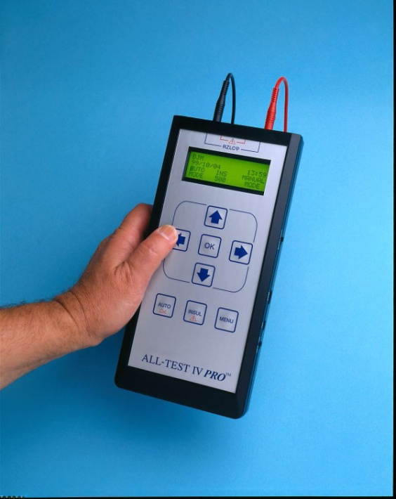
All Test Pro

Slide 70
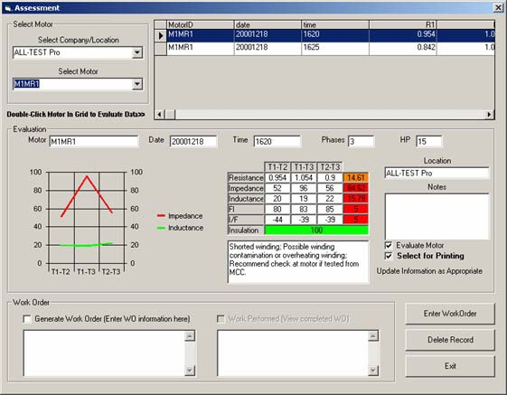

Slide 71
نمونه بررسی های انجام گرفته جهت اجرای تعمیرات و نگهداری پیشبینانه
مجموعه | صرفه جویی انرژی سالیانه (کیلووات ساعت) | صرفه جویی هزینه سالیانه (ریال) | هزینه سرمایه گذاری (ریال) | زمان بازگشت سرمایه (سال)
فولاد | 2,000,000 | 1,300,000,000 | 1,250,000,000 | 0.9
ریخته گری | --------- | 260,000,000 | 170,000,000 | 0.7

Slide 72
3) كاركرد تجهیزات دوار
(پمپ ها، فن ها و کمپرسورها)

Slide 73
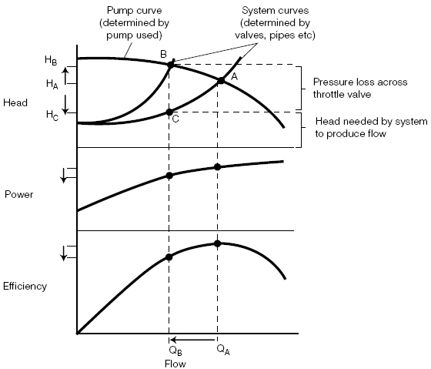
منحنی های مشخصه، سیستم، توان و راندمان پمپ ها

Slide 74
پمپ های موازی

Slide 75
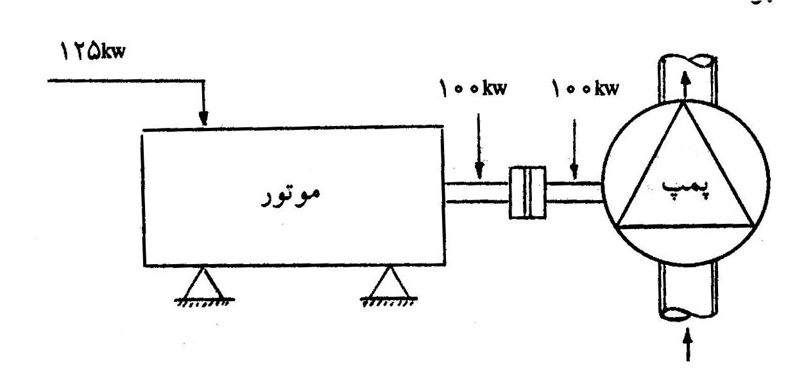

راندمان تجهیزات دوار
Pout2 = Q × H
Pin1
Pout1
Pin2

Slide 76
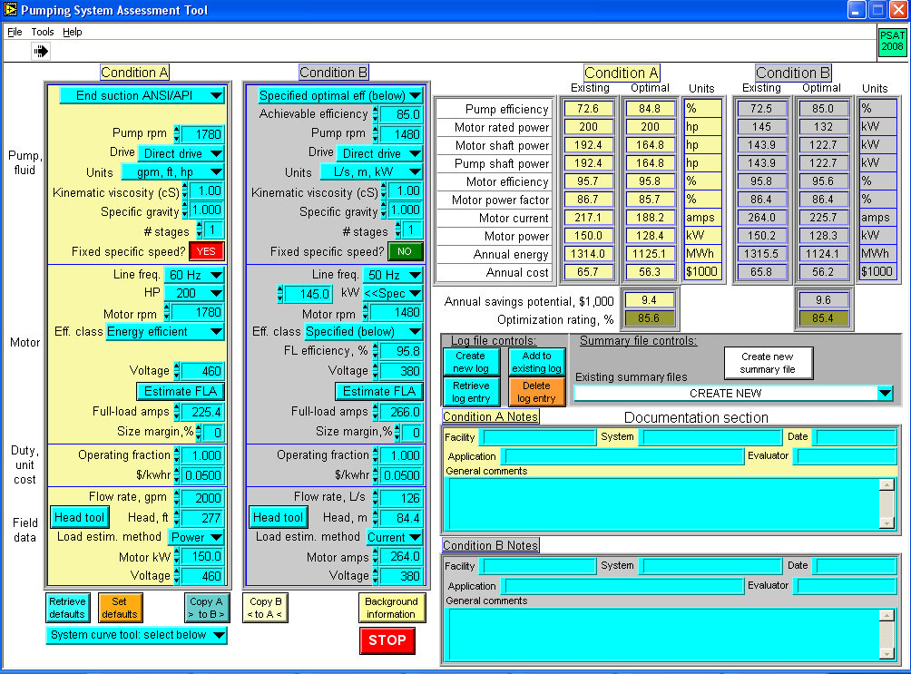
PSAT

Slide 77
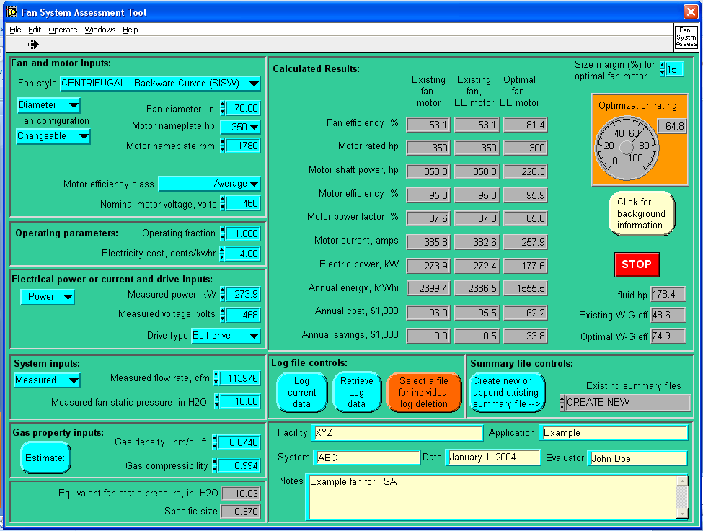
FSAT

Slide 78
کاهش مصرف انرژی در تجهیزات دوار

Slide 79
درایوهای کنترل دور

Slide 80
قوانين افينيتي

Slide 81
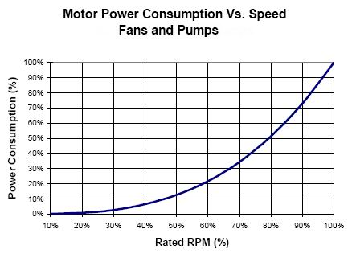
رابطه دور با توان مصرفی موتور

Slide 82
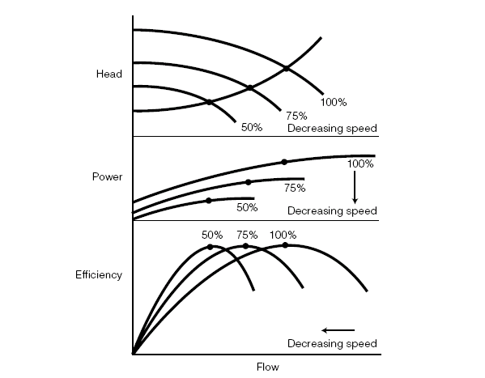
تاثیر کاهش سرعت بر عملکرد تجهیزات دوار

Slide 83
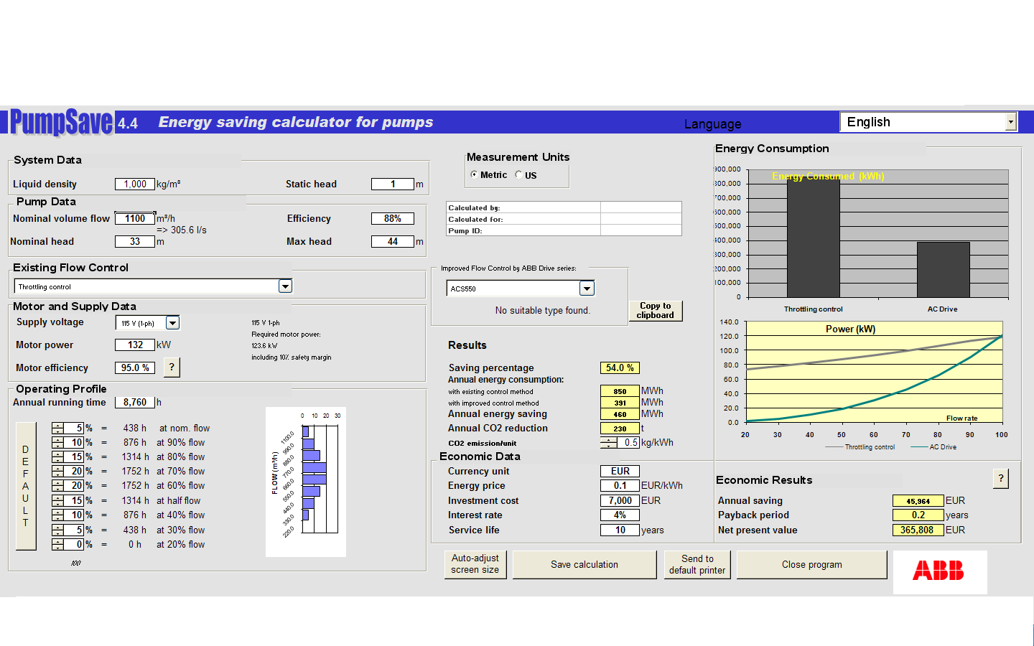
Pump Save

Slide 84
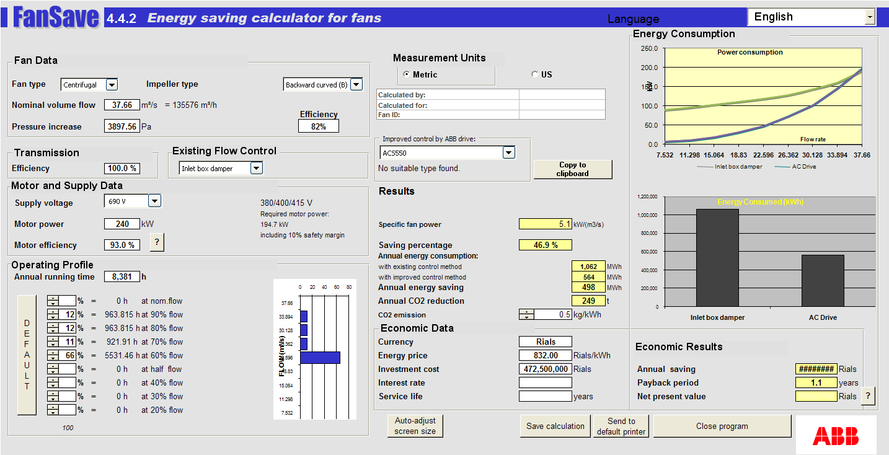
Fan Save

Slide 85
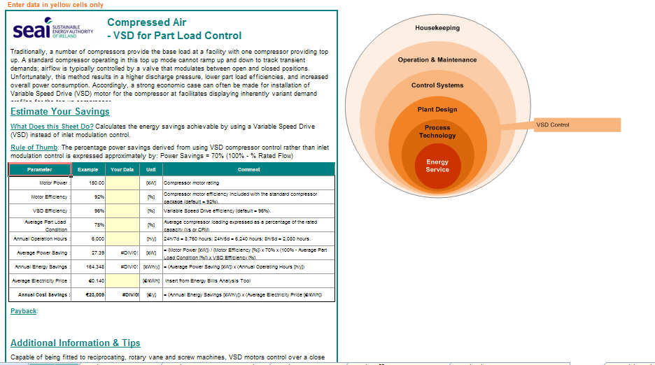
Seai

Slide 86
نمونه بررسی های انجام گرفته جهت استفاده از درایوهای کنترل دور
مجموعه | صرفه جویی انرژی سالیانه (کیلووات ساعت) | صرفه جویی هزینه سالیانه (ریال) | هزینه سرمایه گذاری (ریال) | زمان بازگشت سرمایه (سال)
4 کارخانه سیمان | 6,900,000 | 4,400,000,000 | 5,600,000,000 | 1.3
پتروشیمی | 4,200,000 | 3,600,000,000 | 4,850,000,000 | 1.3
فولاد | 2,300,000 | 1,300,000,000 | 1,250,000,000 | 0.9
نیروگاه | 30,000,000 | 25,000,000,000 | 50,000,000,000 | 2

Slide 87
کوپلینگ هیدرولیک

Slide 88
Animation

Slide 89
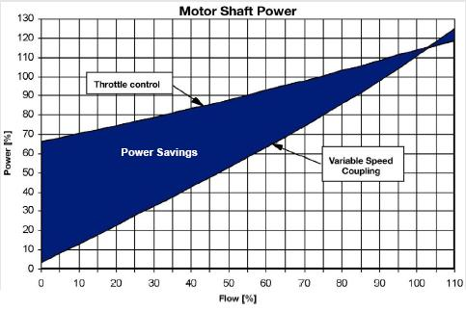
صرفه جویی انرژی با استفاده از کوپلینگ هیدرولیک

Slide 90
مزاياي ديگري که مي‌توان براي هيدروکوپلينگ ها برشمرد،
عبارتند از:
به علت کنترل دبي از طريق تغيير دور، شير کنترل حذف مي‌شود.
به دليل انتقال قدرت از طريق روغن، شوک هاي ناگهاني که به پمپ وارد مي‌شود، دمپ مي‌شود.
هزينه تعميرات و نگهداري پمپ ها و والوها کاهش مي‌يابد.
به علت مکانيکي بودن سيستم هيدروکوپلينگ ها، خاصيت هارمونيک زائي ندارند.
جهت کنترل دور موتورهاي 6 کيلوولت، هيدروکوپلينگ ها در مقايسه با درايوها از قابليت اطمينان بالاتري برخوردار هستند.

Slide 91
نمونه بررسی های انجام گرفته جهت استفاده از
کوپلینگ هیدرولیک
مجموعه | صرفه جویی انرژی سالیانه (کیلووات ساعت) | صرفه جویی هزینه سالیانه (ریال) | هزینه سرمایه گذاری (ریال) | زمان بازگشت سرمایه (سال)
نیروگاه 1 | 4,200,000 | 3,500,000,000 | 20,000,000,000 | 5.7
نیروگاه 2 | 1,750,000 | 1,500,000,000 | 6,500,000,000 | 4.3

Slide 92
مقایسه حالت های مختلف کنترل فنها

Slide 93
4) كاركرد ترانسفورماتورها

Slide 94
محاسبه تلفات ترانسفورمرها
Load loss (or copper loss)
No load loss (or iron loss)
The total transformer loss, P_{TOTAL}, at any load level can then be calculated from:
P_{TOTAL} = P_{NO-LOAD}+ (% Load)² x P_{LOAD}

Slide 95
Case Example:
For a load of 1500 KVA the plant has installed three numbers of 1000 KVA transformers. The No load loss is 2.8 KW and the full load loss 11.88 KW. Estimate the total loss with 3 transformers in operation and 2 transformers in operation.
a) 2 transformers in operation :
No load loss = 2 x 2.8 = 5.6
Load loss = 2 x (750)² x 11.88
(1000)
= 13.36 kW
Total Loss = 5.6 + 13.36 = 18.96
b) 3 transformers in operation :
No load loss = 3 x 2.8 = 8.4 KW
Load loss = 3 x (500)² x 11.88 = 8.91 KW
(1000)
Total loss = 17.31 KW
Savings by loading all the 3 transformers = 13200 kWh.

Slide 96
كيفيت توان

Slide 97
تعریف کیفیت توان
هرگونه تغییر در کمیت های ولتاژ، جریان و فرکانس که سبب خرابی و یا عملکرد نادرست تجهیزات مصرف کننده گردد.

Slide 98
اغتشاشات مربوط به کیفیت برق
عدم تعادل ولتاژ
تغییرات ولتاژ
هارمونیک ها
قطعی ها (Interruptions)
اغتشاشات گذرا
تغییرات کوتاه مدت ولتاژ(Sag & Swell)

Slide 99
هارمونیک ها
تعریف:
مولفه های غیر فرکانس اصلی هستند که مضرب صحیحی از فرکانس اصلی می باشند.
ترکیب هارمونیک ها با مولفه اصلی باعث اعوجاج در شکل موج
می گردند.
علت بوجود آمدن:
به علت مشخصه های غیر خطی تجهیزات و بارهای سیستم قدرت – وجود المان های الکترونیک قدرت

Slide 100
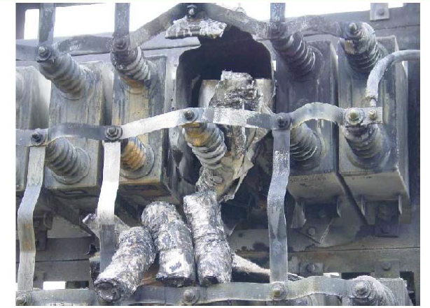
اثر هارمونيك ها بر عملکرد خازن ها

Slide 101


درصد اعوجاج هارمونيكي كل
Total Harmonic Distortion
استاندارد | سطوح ولتاژ | درصد اعوجاج هارمونيك كل (%)
ايران | LV-MV | 5
 | HV | 2.5
 | EHV | 1.5
IEC61000 | LV-MV | 8
 | MV | 6.5
 | HV-EHV | 3
EN50160 | LV-MV | 8
IEEE | LV-MV | 5
 | HV | 2.5
 | EHV | 1.5

Slide 102
سیستم روشنایی

Slide 103
بررسی سیستم روشنایی
نوع روشنایی (نوع لامپ، نوع چراغ و ...)
محل نصب چراغ ها
شدت روشنایی واقعی
نحوه کنترل
جنس و رنگ دیواره ها
متراژ محل نصب چراغ ها
ساعات روشن بودن روشنایی
نحوه نگهداری و زمان تمیز نمودن چراغ ها

Slide 104
راهکارهای کاهش مصرف روشنایی

Slide 105
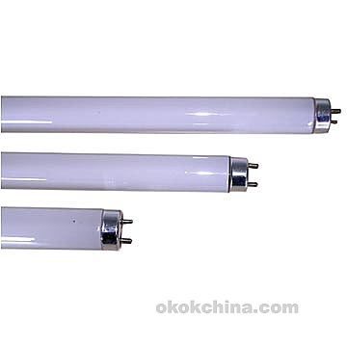
استفاده از لامپ های فلورسنت T8 به جای T10
T8 Fl. Lamp
T10 Fl. Lamp

Slide 106
مقایسه لامپ های فلورسنت T8 به جای T10
مشخصات | لامپ فلورسنت معمولي (T10) | لامپ فلورسنت T8 با پوشش تراي بند
توان مصرفي (وات) | 40 | 36
شار نوري (لومن) | 2,500 | 3,250
طول عمر متوسط لامپ (ساعت) | 13,000 | 15,000
قطر لامپ (ميليمتر) | 32 | 26
پايه لامپ | G13 | G13
افت شار نوري بعد از 4000 ساعت | 20% | 7%
طول لامپ (ميليمتر) | 1,200 | 1,200
شاخص نمود رنگ (CRI) | 70<Ra<80 | 80<Ra<90
بازده (لومن بر وات) | 62.5 | 90

Slide 107

استفاده از لامپ های فلورسنت T5

Slide 108
مقایسه لامپ T5 با T10 معمولی
مشخصات | لامپ فلورسنت معمولي (T10) | لامپ فلورسنت T5
توان مصرفي (وات) | 40 | 24
شار نوري (لومن) | 2500 | 1750
طول عمر متوسط لامپ (ساعت) | 10000 | 20000
قطر لامپ (ميليمتر) | 32 | 16*
پايه لامپ | G13 | *G5
افت شار نوري بعد از 4000 ساعت | 20% | 5%
طول لامپ (ميليمتر) | 1200 | 1160*
شاخص نمود رنگ (CRI) | 80<Ra<70 | 90<Ra<80
بازده (لومن بر وات) | 62/5 | 73

Slide 109
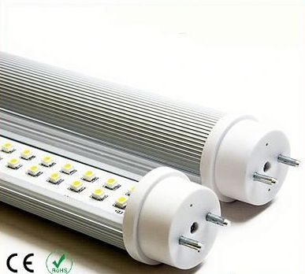
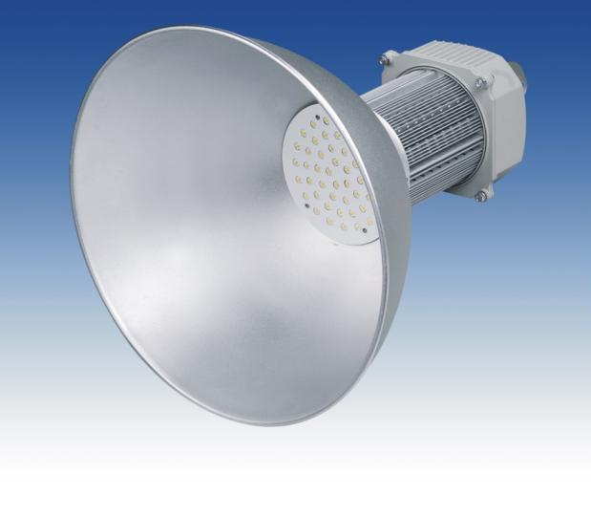
استفاده از لامپ های LED

Slide 110
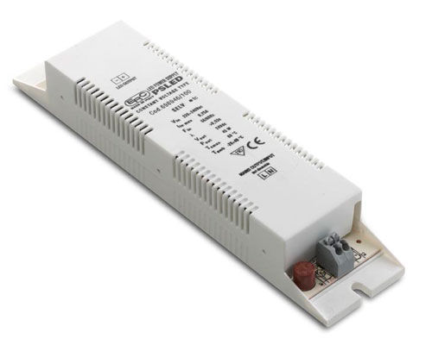
استفاده از بالاست الکترونیکی

Slide 111
میزان نوردهی بر اساس فرکانس

Slide 112
مزایای استفاده از بالاست الکترونیکی
كاهش توان مصرفي تا حدود 40%
روشن كردن سريع لامپ و بدون چشمك زدن
بي صدا و بدون وزوز بودن
افزايش طول عمر لامپ بعلت كاركرد لامپ در توان پايين‌تر و راندمان بيشتر
وزن كم
عدم ايجاد حرارت
افزايش قابليت كليدزني لامپ و ...

Slide 113
استفاده از لامپ هاي متال‌هاليد یا بخار سدیم به جای بخار جيوه

Slide 114
مقايسه مشخصات لامپ هاي بخار جيوه و متال‌هاليد
مشخصات | لامپ بخار جيوه | لامپ متال‌هاليد
توان مصرفي (وات) | 250 | 150
شار نوري (لومن) | 14,000 | 12,000
طول عمر متوسط (ساعت) | 16,000 | 20,000
قطر (ميلي متر) | 90 | 47
پايه لامپ | E₄₀ | E₄₀
طول لامپ (ميلي متر) | 226 | 208
بازده (لومن بر وات) | 56 | 80
ضريب تشخيص رنگ(Ra) | 40 | 90

Slide 115
مثال:
100 عدد لامپ بخار جیوه 250 وات
ساعات کارکرد سالیانه 4000 ساعت
هزینه تعویض هر لامپ 300000 ریال فرض شود
صرفه جویی انرژی و هزینه و زمان بازگشت سرمایه در صورت تعویض با لامپهای 150 وات متال هالید ؟
KWsave = 100 × (250 – 150) = 10 Kw
Kwhsave = 10Kw × 4000 = 40,000 Kwh
40,000 × 641 = 25,640,000 Rial/year
30,000,000/ 25,640,000 = 1.2 Years

Slide 116
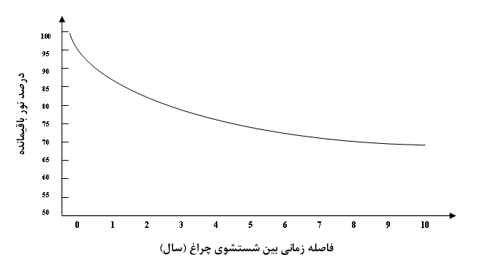
سیستم تعمیر و نگهداری مدون

Slide 117
نمونه بررسی های انجام گرفته جهت اصلاح سیستم روشنایی
مجموعه | صرفه جویی انرژی سالیانه (کیلووات ساعت) | صرفه جویی هزینه سالیانه (ریال) | هزینه سرمایه گذاری (ریال) | زمان بازگشت سرمایه (سال)
بیمارستان | 1,750,000 | 1,400,000,000 | 2,100,000,000 | 1.5
ساخت قطعات | 1,900,000 | 1,500,000,000 | 5,000,000,000 | 3.6

Slide 118
پیاده سازی سیستم BMS

Slide 119
برخي از مزاياي استفاده از سيستم BMS
اطلاع دقيق از عملکرد سيستم‌ها
کاهش هزينه‌هاي مربوط به استهلاک سيستم‌ها و تعميرات
عملکرد مناسب سيستم‌ها در شرايط اضطراري
ايجاد قابليت مانيتورينگ و کنترل سيستم‌ها از راه دور
استفاده بهينه از انرژي
افزايش سطح رفاه، سلامتي و آرامش کاربران

Slide 120
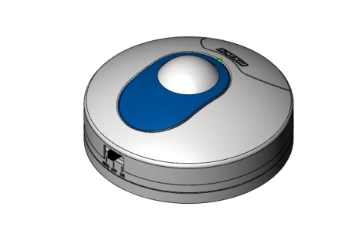
سنسور تشخیص حضور

Slide 121
شاخص های اقتصادی

Slide 122
برآورد اقتصادي
بررسي ميزان سرمايه گذاري، صرفه جويي و زمان بازگشت سرمايه
مدل هاي اقتصادي
    بازگشت سرمايه معمولي : بر مبناي مقدار صرفه جويي و سرمايه
    بر مبناي سرمايه گذاري، صرفه جويي، سود پول و طول عمر مفيد تجهيز

Slide 123

بازگشت سرمایه ساده
(Simple Payback)

Slide 124
شاخص NPV:
اين شاخص، ارزش فعلي ميزان صرفه‌جويي پروژه را در يك بازه زماني معين با توجه به نرخ بهره پول نشان مي‌دهد و از طريق رابطة زير قابل محاسبه است:
Cost: هزينه سرمايه‌گذاري اوليه
A: هزينه صرفه‌جويي ساليانه
K: نرخ بهره
n: تعداد سال‌هاي مورد بررسي

Slide 125
شاخص IRR (نرخ بازده داخلی):
تعریف:
نرخ بهره‌اي است که بر مبناي آن ارزش خالص فعلي پروژه برابر با صفر باشد.
(حداكثر نرخ بهره‌اي که پروژه به لحاظ اقتصادي بازگشت پذير است)
اگر مقدار آن بيش از نرخ بهره واقعي باشد، پروژه از لحاظ اقتصادي توجيه پذير است.

Slide 126
مثال:
جهت اجرای یک راهکار موارد زیر مفروض است:
میزان صرفه جویی هزینه سالیانه: 100 میلیون ریال
میزان سرمایه گذاری اولیه: 300 میلیون ریال
عمر مفید تجهیز: 4 سال
نرخ بهره سالیانه: 15 درصد
مطلوب است:
زمان بازگشت سرمایه (Simple Payback)
زمان بازگشت سرمایه با توجه به نرخ بهره و عمر مفید تجهیز
حداکثر نرخ بهره ای که اجرای راهکار را توجیه پذیر می کند

Slide 127

1)
2)
3)
NPV = 0
IRR ≈ 12.5 %

Slide 128
با سپاس فراوان
شرکت سامان انرژي اصفهان
Info@samanenergy.com

